Slide 1

স্বাগতম

Slide 2
শিক্ষক পরিচিতিঃ
নামঃ মোহাম্মদ আফজল আলম চৌধুরী
সহকারী অধ্যাপক
বিষয়ঃ হিসাব বিজ্ঞান
লাউতলী ডাঃ রশীদ আহমেদ উ/বি ও কলেজ
ফরিদগঞ্জ, চাঁদপুর।
শ্রেণীঃ একাদশ
শাখাঃ ব্যবসায় শিক্ষা
সাধারণ পাঠঃ
ব্যাংক সমন্বয় বিবরণী
বিশেষ পাঠঃ
ব্যালেন্স গড় মিলের কারণ ।

Slide 3
পূর্ব জ্ঞান যাচাইঃ
১। নগদান বই এর ব্যালেন্স বলতে কী বুঝ ?
২। পাস বই ব্যালেন্স কী ?
৩। দুটি ব্যালেন্স গড়মিলের কী কী কারণ বলতে পার ?

Slide 4
পাঠ ঘোষনাঃ
আমাদের আজকের বিষয়ঃ
নগদান বইয়ের ব্যাংক ব্যালেন্স ও পাস বইয়ের ব্যাংক ব্যালেন্স এর পার্থক্যের কারণ সমুহ।

Slide 5
wkLbdj
G Awa‡ekb †k‡l cÖwk¶Yv_©xMY-
1. ব্যাংক সমন্বয় বিবরণীর প্রয়োজনীয়তা ব্যাখ্যা করতে পারবে।
2. ব্যাংক সমন্বয় বিবরণীর দরকারী তথ্যসমুহ লিখতে পারবে।
3. গড় মিলের কারণ সমুহ বলতে পারবে।

Slide 6
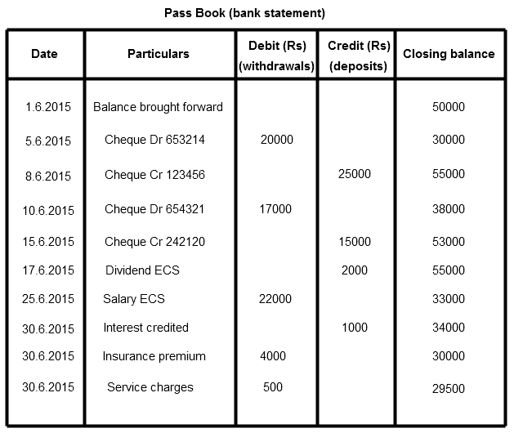
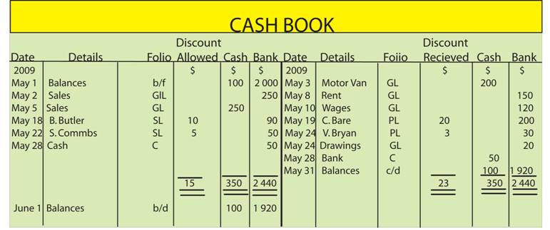
নগদান বই পাস বই ব্যালেন্স

Slide 7
ব্যালেন্স গড়মিলের কারণ
১। ইস্যুকৃত অনুপস্থাপিত চেক।
২। জমাকৃত অনাদায়ী চেক।
৩। দেনাদার কর্তৃক সরাসরি ব্যাংকে জমা।
৪। ব্যাংক মঞ্জুরীকৃত সুদ ও ধার্যকৃত চার্জ।
৫। আদায়ের জন্য জমাকৃত চেক /বিল প্রত্যাখ্যাত।
৬। ব্যাংক কর্তৃক প্রদেয় বিলের অর্থ পরিশোধ।
৭। স্বীকৃত বিল ব্যাংক কতৃক প্রত্যাখ্যাত।
৮। অন্য হিসাবধারীর টাকা ডেবিট বা ক্রেডিট করলে।

Slide 8
মূল্যায়নঃ
১। সমন্বয় বিবরনী প্রস্তুতের প্রয়োজনীয়তা কী ?
২। গড়মিলের কারণ কী কী ?

Slide 9
বাড়ির কাজঃ
১। ব্যাংক সমন্বয় বিবরনীর তালিকাটি তোমার পাঠ্য বই হতে খাতায় লিখে আনবে।
২। গড়মিলের কারণসমুহ লিখে আনবে।

Slide 10
রেফারেন্স বইঃ
১। উচ্চ মাধ্যমিক হিসাব বিজ্ঞানঃ
লেখক-
এ কে মিলন,
ভেনাস প্রকাশনী

Slide 11
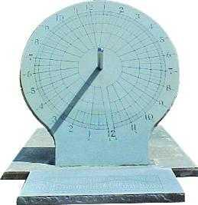
ধন্যবাদ

